Slide 1
Культурно-исторический фестиваль «Музы и пушки»
Каменск-Уральский
Октябрь 2017 г.

Slide 2
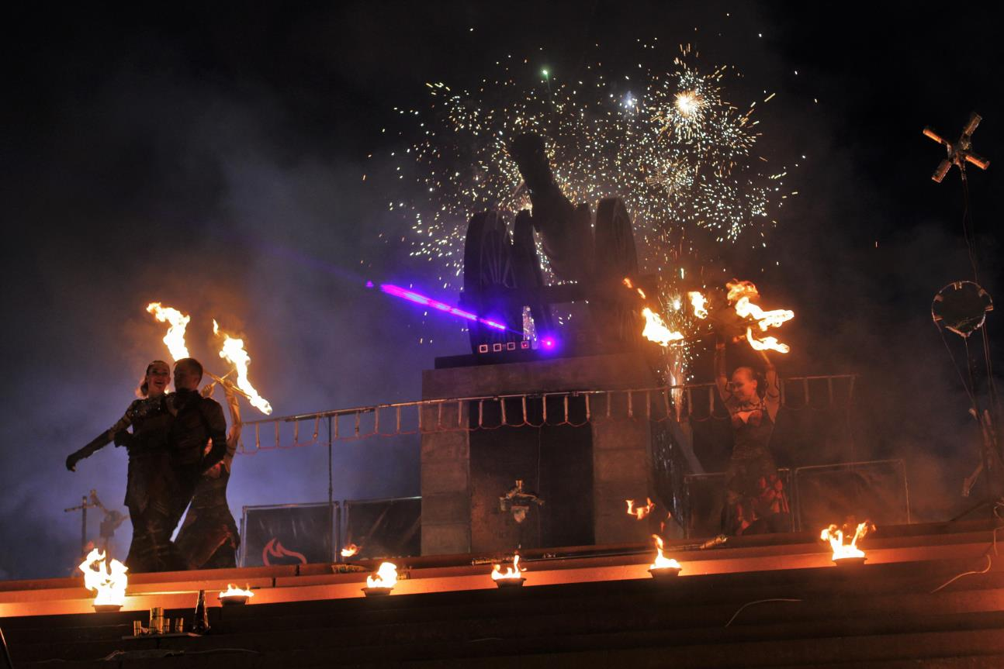
День пушек

Slide 3
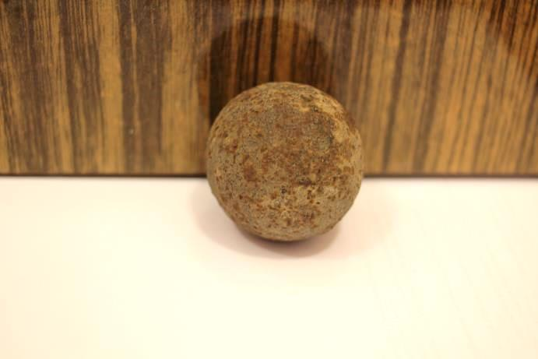
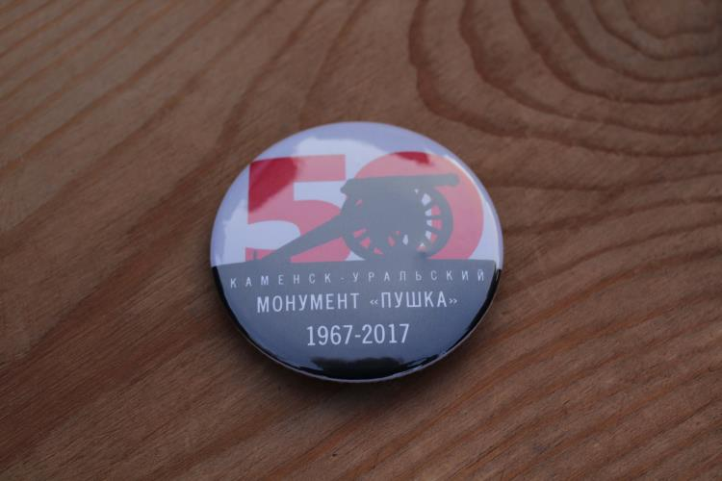
Флешмоб с пушечным ядром
Настоящее пушечное ядро
из хранилищ Каменск-Уральского
краеведческого музея им. Стяжкина
горожане, выстроившись
в живую цепочку, передавали
из рук в руки.

Slide 4
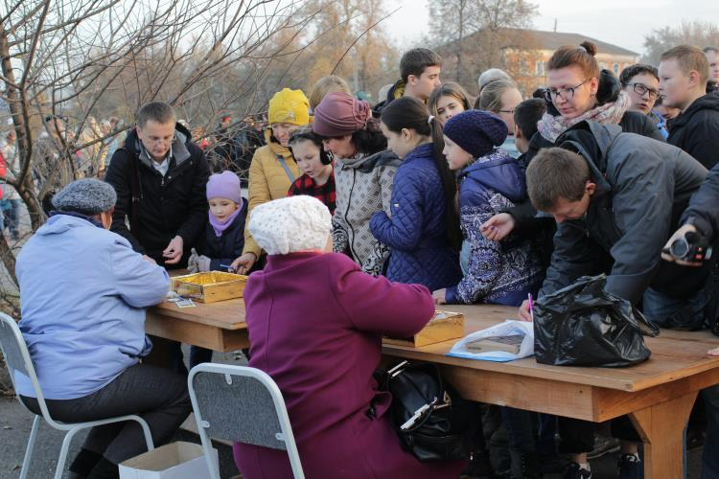
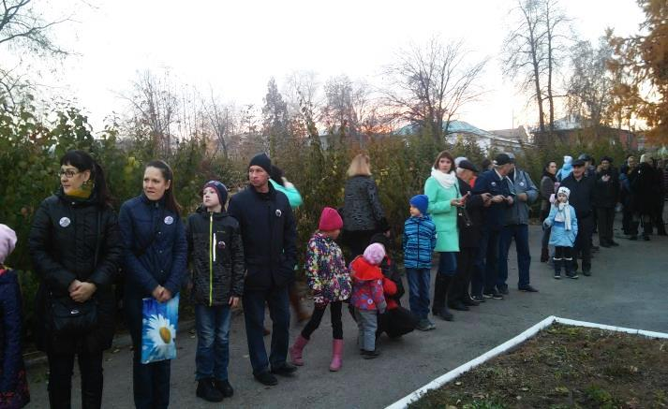
Флэшмоб с пушечным ядром
Для участия во флешмобе
Зарегистрировались около
1 тысячи человек.

Slide 5
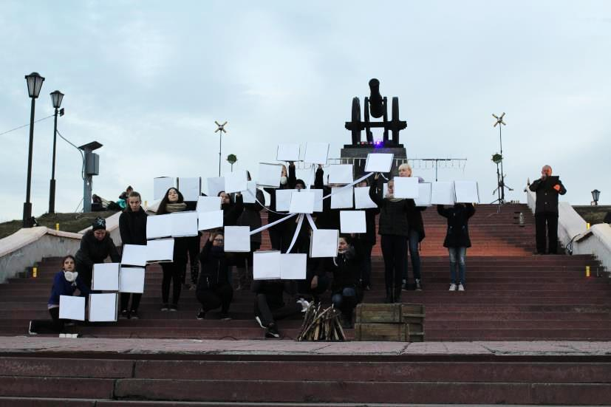
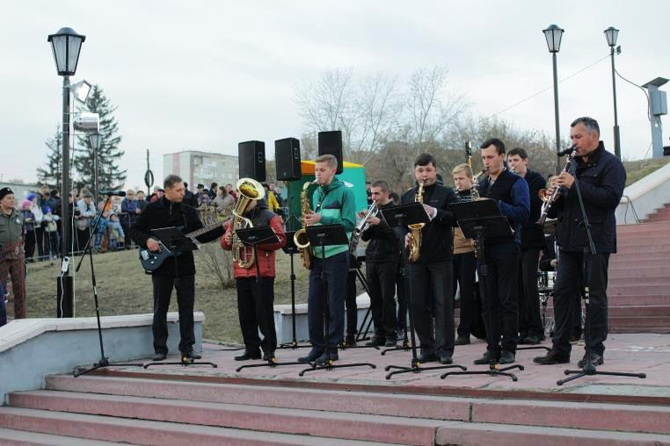
Молодёжный флешмоб и живой оркестр
В это время у пушки…

Slide 6
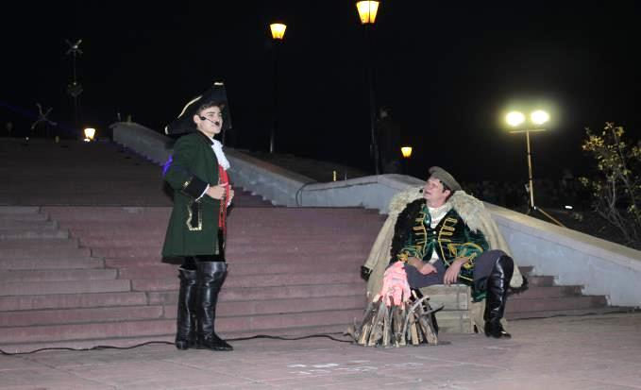
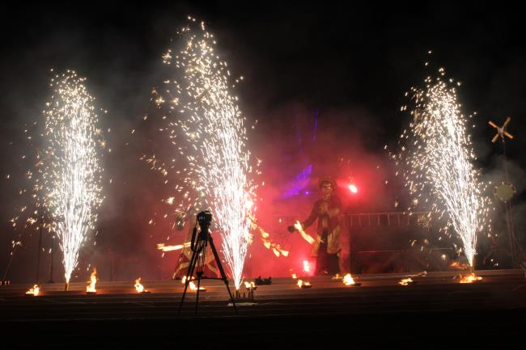
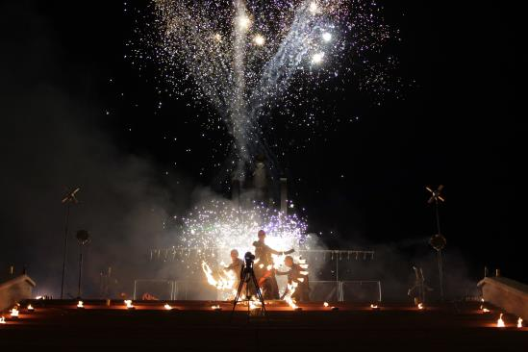
Яркий финал
Сценка театра драмы
Фейерверк в духе петровских времен
Файершоу

Slide 7
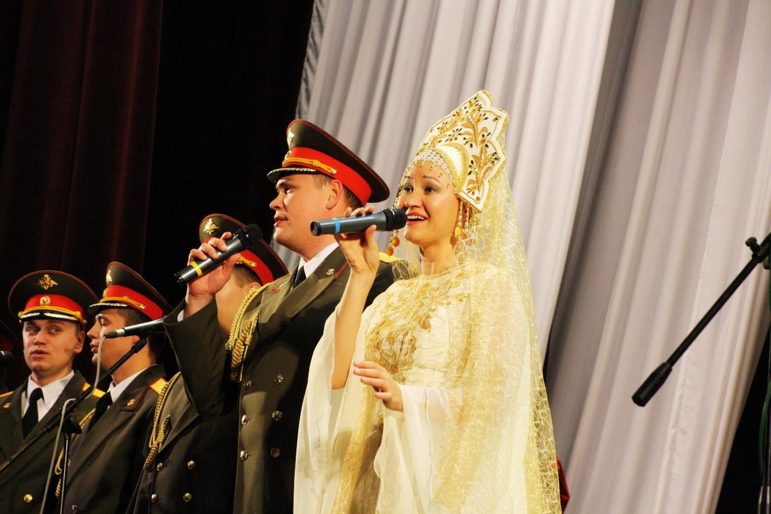
День муз

Slide 8
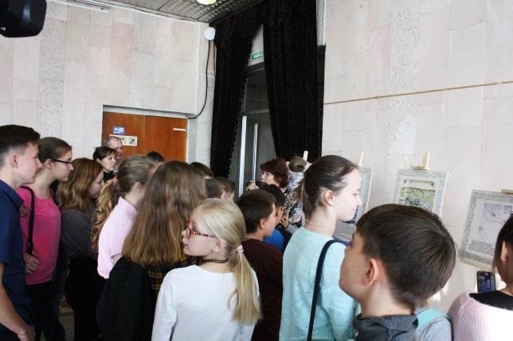
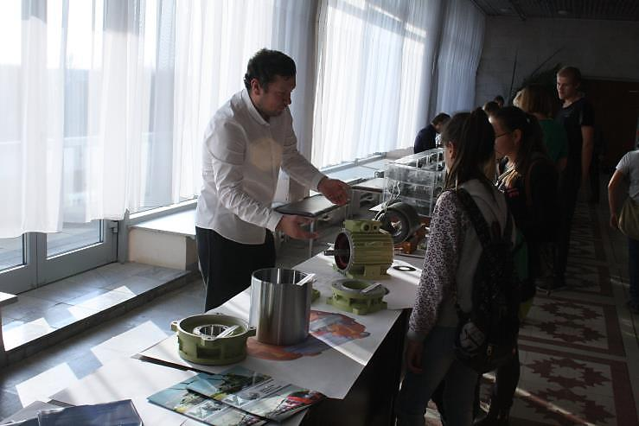
Выставки, посвященные Пушке
Выставка по истории
Каменского завода
Выставка продукции
ЗАО «Уралэлектромаш» -
наследника Каменского завода

Slide 9
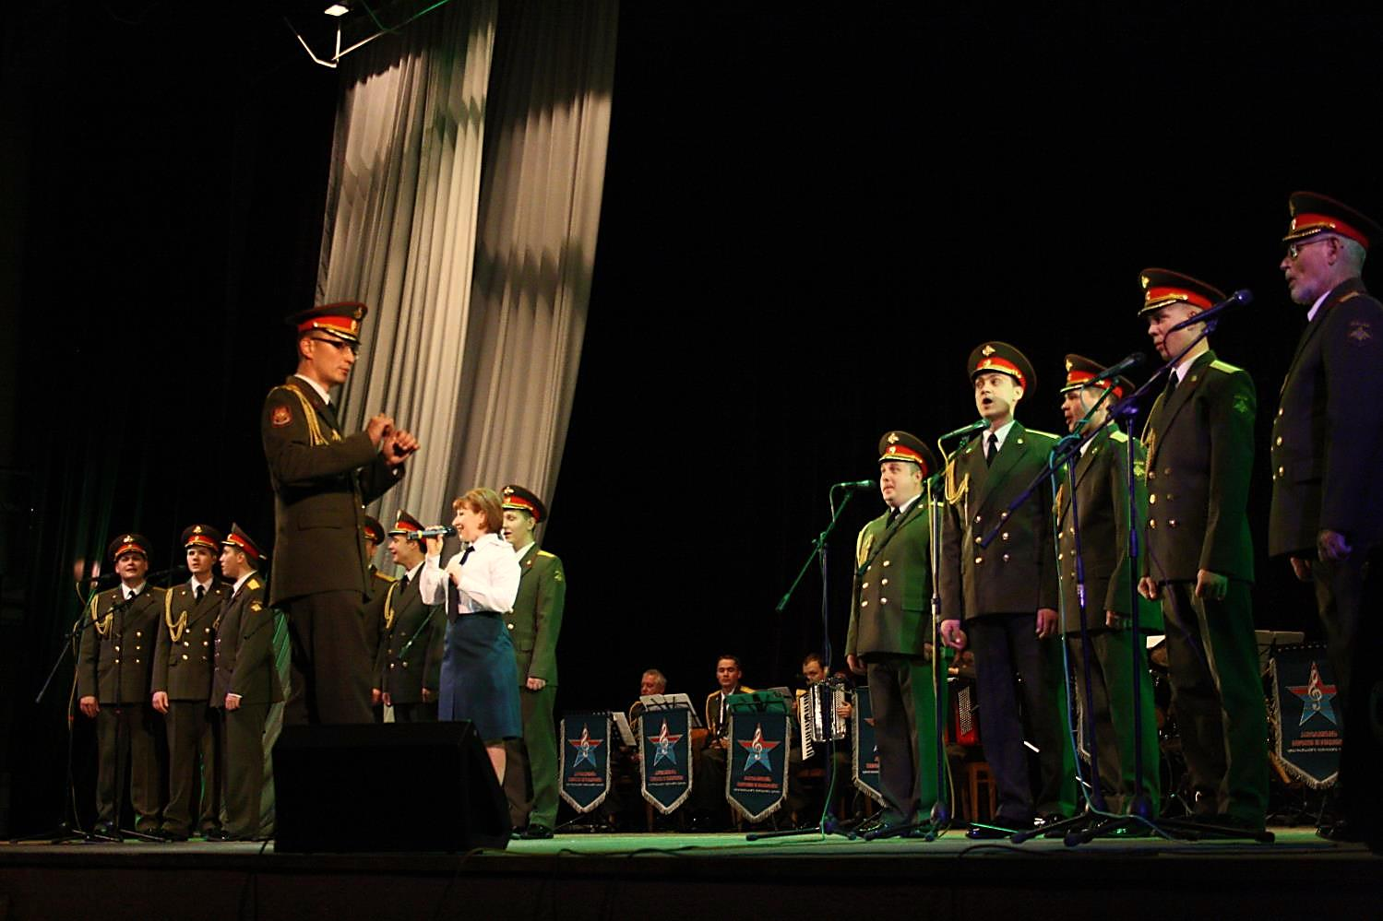
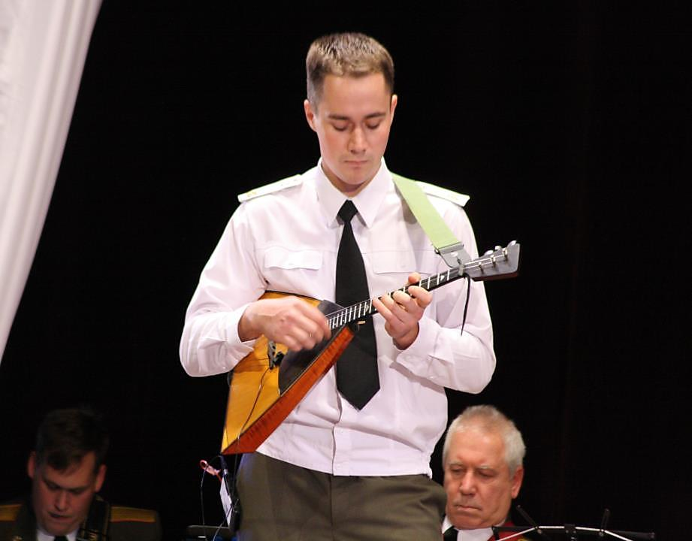
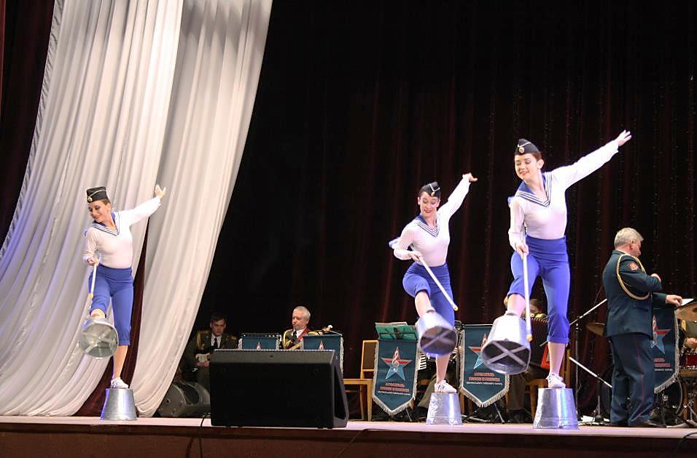
Концерт ансамбля песни и пляски ЦВО

Slide 10
Спасибо за внимание!

